Slide 1
ניטור חומרי הדברה באוויר כבסיס להסכמות בממשק חקלאות קהילה
כנס נקודת ח"ן
22 נובמבר 2017

Slide 2
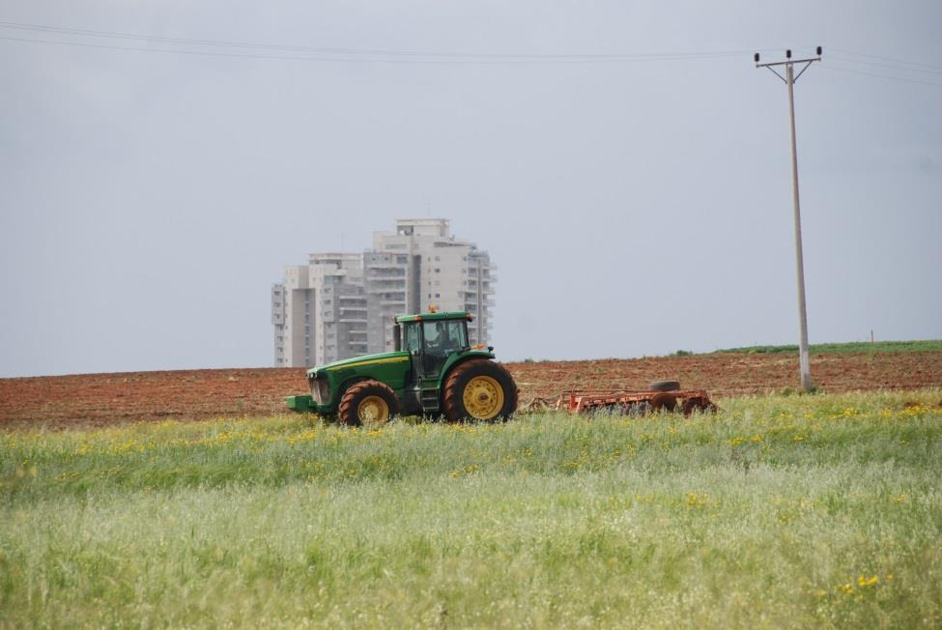
הצטמצמות קו המגע בין החקלאות לעיר ולכפר
Notes:
זחילת הערים והתרחבות הישובים אל השטח הפתוח גורם להצטמצמות קו המגע בין הפעילות החקלאית ליישובים

Slide 3
הצטמצמות קו המגע בין החקלאות לעיר ולכפר

Slide 4
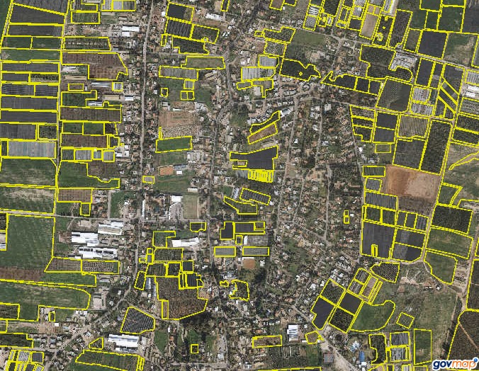
חקלאות ומגורים בישראל
13% משטחי החקלאות – ביישובים עירוניים
40% משטח מחוז המרכז: שטחים חקלאיים מעובדים
680,000 דונם שטחים מעובדים בקרבה של 50 מ' ממבנים

Slide 5
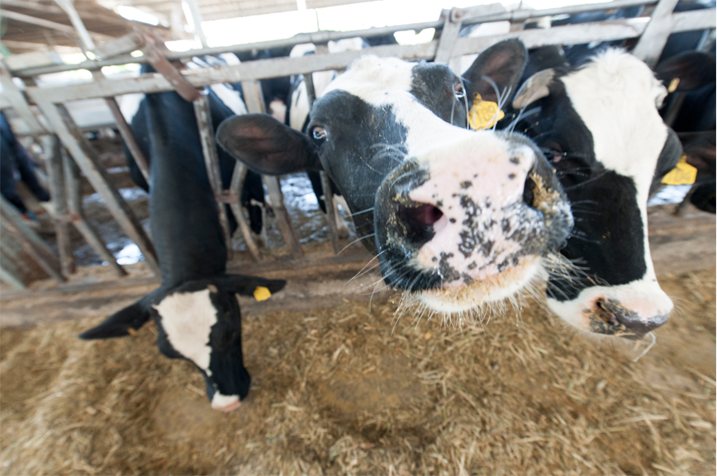
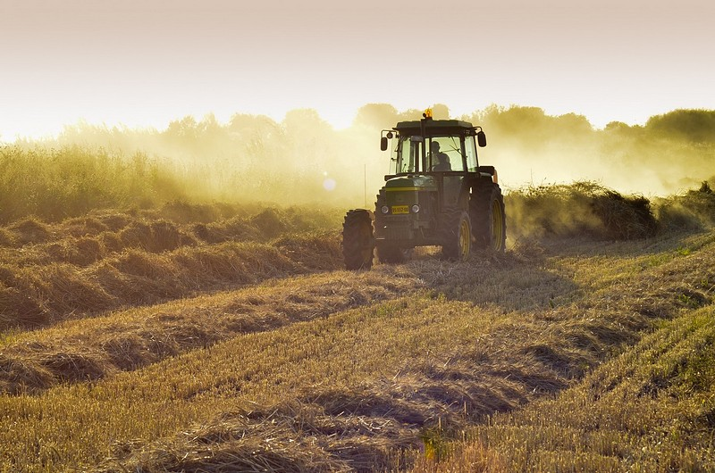
קונפליקטים מובנים כתוצאה מפעילות חקלאית
Notes:
הפעילות החקלאית בבסיסה גורמת לקונפליקטים אך גם לא מעט יזמות מקומית קהילתית וולונטרית על בסיס הבנות

Slide 6
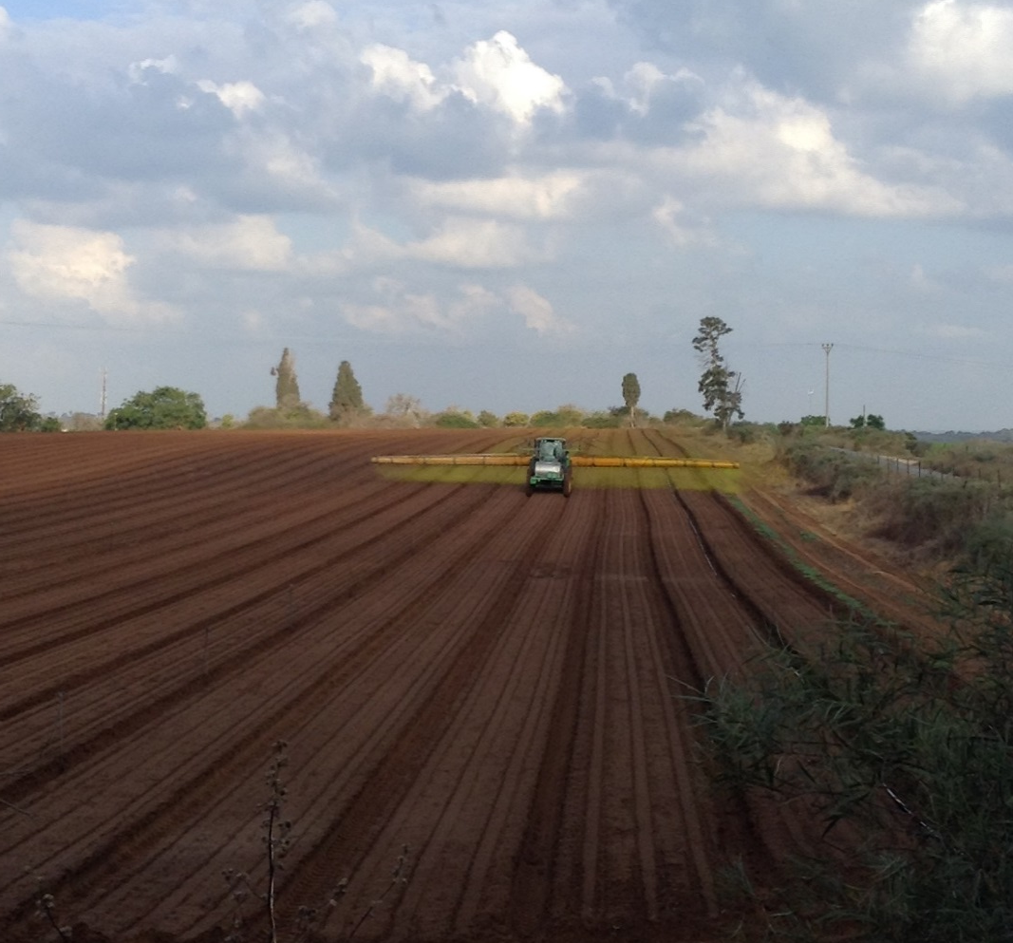
קונפליקט מרכזי
נראות רגש עלייה
במודעות חוסר
ידע חוסר סובלנות
חוסר תיאום בין רשויות

Slide 7
מחויב במציאות?
Notes:
עוצמת הקונפליקט מגיעה עד מקרי קיצון של שינוי אורחות חיים

Slide 8
יוזמות מקומיות קהילתיות וולונטרית
צמצום חשיפה לחומרי הדברה בעמק חפר:
חיבת ציון: אמנה בין תושבים וחקלאים, יידוע מראש על ריסוסים (דוא"ל).
חוגלה: מהלך להפחתת ריסוסים בתמיכה כלכלית של תושבי ההרחבה.
מעברות: צוות ריסוסים במזכירות; ידוע על ריסוסים באתר האינטרנט של הקיבוץ.
Notes:
מאידך, עוצמת הקונפליקט מובילה ליוזמות מקומית קהילתית וולונטרית על בסיס הבנות

Slide 9
ניטור חומרי הדברה באוויר כבסיס להסכמות בממשק חקלאות וקהילה
וולידציה בין פעילות בשטח ומדע
יוזמה של מרכז המועצות האזוריות ביחד עם מועצה אזורית עמק חפר, בשיתוף פעולה מלא של חקלאים באזור
בלווי של משרד החקלאות ומשרד הבריאות
חוקרים מהאוניברסיטה העברית ואוניברסיטת תל אביב
חברת "עגול איכות הסביבה" – ביצוע הניטור
המחקר כולל שני פרקים:
בדיקת האסדרה והתקינה בעולם
ניטור חומרי הדברה באוויר ליד אזורי מגורים

Slide 10
פרק א: אסדרה ותקינה
ממצאים עיקריים:
מחסור ברגולציה איכותית
מטרות, יעדים, אינטרסים חברתיים, ודאות
היעדר ראייה כוללת
היקף הגנה מוגבל: מדבירים/מרססים, תושבים, בתי-ספר,
גינות ו/או היעדר הבחנה לדרכי חשיפה - מטוסי ריסוס, טרקטורים
שונות גבוהה בין מדינות
חקיקה מחייבת, תכניות וולונטריות, חובת סימון, קווים מנחים
היעדר סטנדרט ו/או ערכי סף מוסכמים
הערכת השפעות מוגבלת

Slide 11
Pesticide regulation in the EU
מגמות חדשות, רגולציה מחמירה
◄ריסוס מן האוויר: איסור מוחלט
◄מסגרת פעולה אזורית לשימוש בר-קיימא בחומרי הדברה
◄ מנגנוני שיתוף הציבור
◄ גישת היזהרות מונעת

Slide 12
שיטות וסוגי אסדרה
הולנד: הגבלת בנייתם של בנייני מגורים למרחק של 10-50 מטרים לפחות מאזורים בהם משתמשים בקביעות בחומרי הדברה. החל מ-2011 נאסר השימוש בחומרי הדברה באמצעות ריסוס מן האוויר (aerial spraying).
היעדר רגולציה
(בלגיה)
רגולציה וולונטרית: המלצות, הנחיות, תכנית וולונטרית
(שוויץ, יפן, צרפת, ארה"ב)
רגולציה מחייבת
(סלובניה, הולנד)
סלובניה: דרכי ריסוס ספציפיות (tractor mounted sprayers and motorised knapsack sprayers) אסורות במרחק של 20 מטרים מאזורי מגורים, גני ילדים, בתי ספר, מגרשי משחקים וספורט ומגורים.

Slide 13
דרישת הודעה מוקדמת לתושבים
סלובניה: נדרשת הודעה 24 שעות מראש לרשות המקומית לפני הדברה בקרבת מגורים, גני ילדים, בתי ספר, מגרשי משחקים
נורווגיה: הודעה לפני ריסוס ביערות
יפן: המלצה למתן הודעה מוקדמת

Slide 14
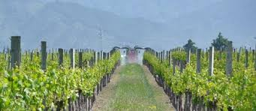
הכשרה ספציפית לריסוס בקרבת אזורי מגורים
קיים באורח מחייב בחלק מהמדינות (הולנד, בריטניה, נורבגיה, סלובניה), כתנאי למתן רישיון לעסוק בריסוס חקלאי
קיים, אך אינו מחייב (יפן)

Slide 15
מנגנוני היוועצות עם הציבור
הולנד: באמצעות הכנת תכניות פעולה action plans
בריטניה: היוועצות עם הציבור, סדנאות וקורסים.
למשל: סדנא על חשיפה לחומרי הדברה של מפעילים, עובדים חקלאיים ותושבים

Slide 16
תקנים / ערכי סף
בקנדה, בריטניה ועוד - לא קיימים עבור חומרי הדברה באוויר
באוסטרליה - הערכה מוגבלת של רמות חשיפה באוויר
ישנם ערכי סף בקליפורניה וטקסס

Slide 18
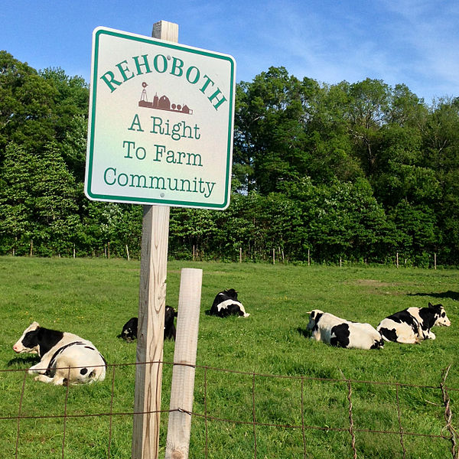
מה בעולם?
ארה"ב right to farm: החוק קובע כי אדם שעבר לגור בישוב חקלאי, שבו החקלאות קדמה למגורים, לא יכול לתבוע את החקלאים בסוגיות סביבתיות הקשורות לפעילות החקלאית השוטפת והמקובלת.
באוסטרליה: יזם שמקים שכונת מגורים באזור חקלאי צריך על חשבונו לשמור על רצועות חייץ בין השטח החקלאי המעובד לבין שטחי המגורים.
היזם מחויב ליידע את רוכשי הבתים בדבר המשמעויות הסביבתיות של מגורים בסמוך לשטחים חקלאיים, לפני הרכישה.
בהולנד: איסור לבנות למגורים באזורים שחשופים לריסוסים באופן תדיר.

Slide 19
מה בישראל?
החוק: איסור על ריסוס בחומרי הדברה מדרגה 1 ו-2 (רעיל ביותר ורעיל) במרחק של 50 מ' מכל מבנה, והגבלות על שימוש בטווח שבין 50-100 מ' ממבנים. אין מגבלה על שימוש בחומרים בדרגת רעילות נמוכה יותר.

Slide 20
מה בישראל?
עמדת משרד הגנת הסביבה:
צמצום חשיפה של תושבים לחומרי הדברה. כל תכנית בינוי בקרבת שטחי חקלאות תיבחן בנושא השפעת החקלאות על המגורים. יש להימנע מהקמת מוסדות חינוך בצמידות לשטחים חקלאיים.
עמדת משרד החקלאות:
אזורי חייץ מהשטח החקלאי צריכים להיקבע בתחום האזור המיועד לבינוי. יש לדאוג למיקום מוסדות חינוך וציבור במרכז היישוב.

Slide 21
מה בישראל? דוח הלמ"ס
משרד החקלאות מוביל מהלך של צמצום השימוש בחומרי הדברה בחקלאות
הוצאה משימוש של חומרי הדברה המזיקים לבריאות (זרחנים אורגניים)
הדרכה ותמיכה במעבר להדברה משולבת, בענפים בהם יש פתרונות טכניים
התוצאות:
ירידה של 14% במכירות חומרי הדברה ב-3 השנים האחרונות
ירידה של 53% במכירות של קוטלי חרקים – התכשירים בעלי ההשפעה הבריאותית הרבה ביותר

Slide 22
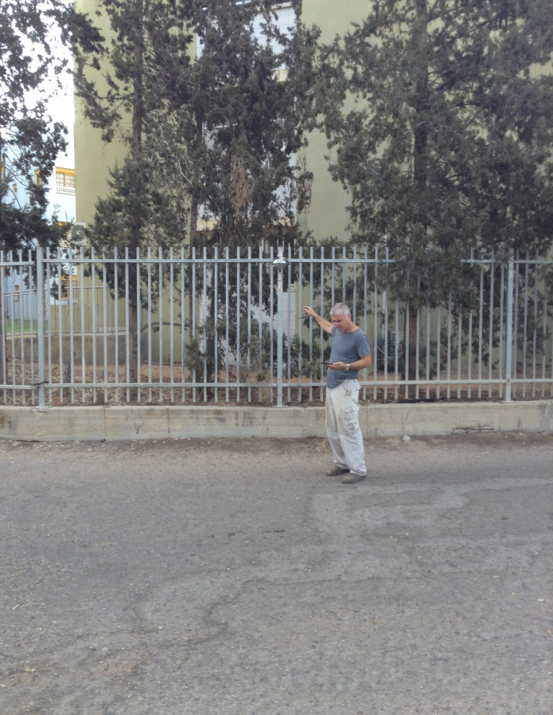
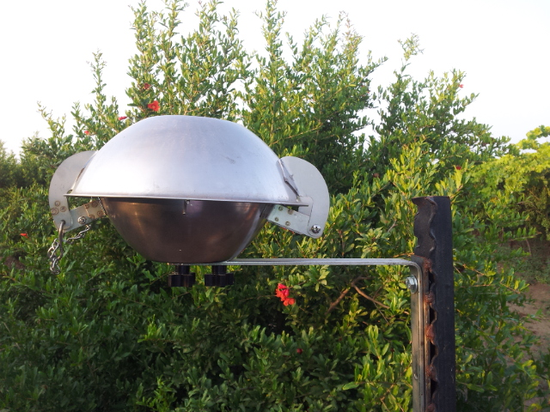
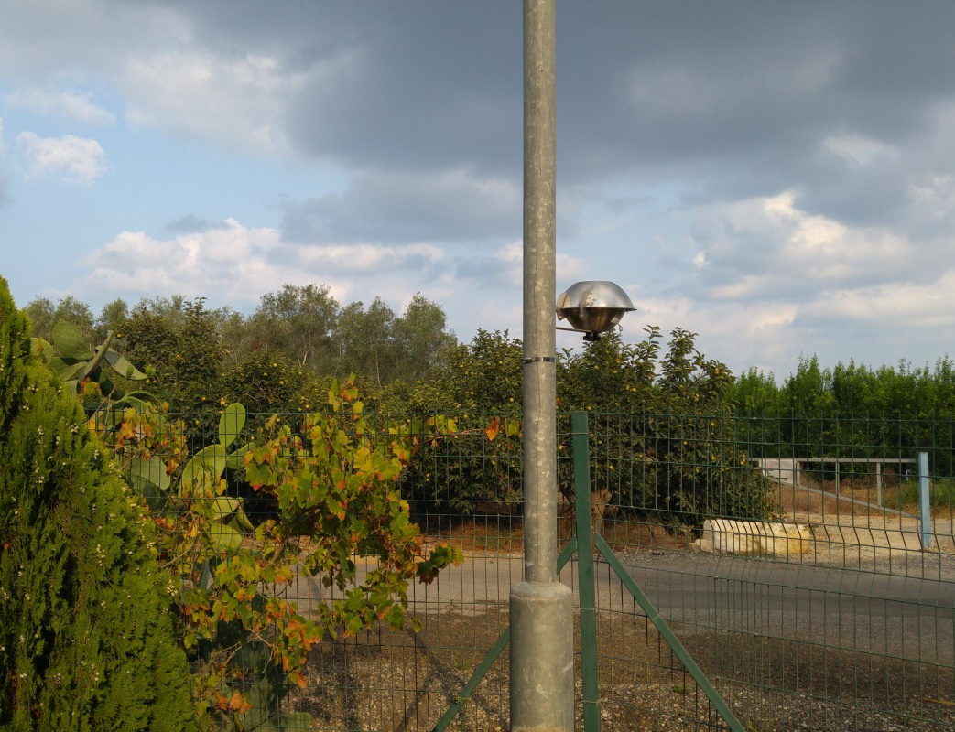
פרק ב: ניטור חומרי הדברה באוויר
הוצבו מלכודות בקו התפר בין מגורים לשטחים חקלאיים, בגידולים: גזר, פרדס ואפרסמון

Slide 23
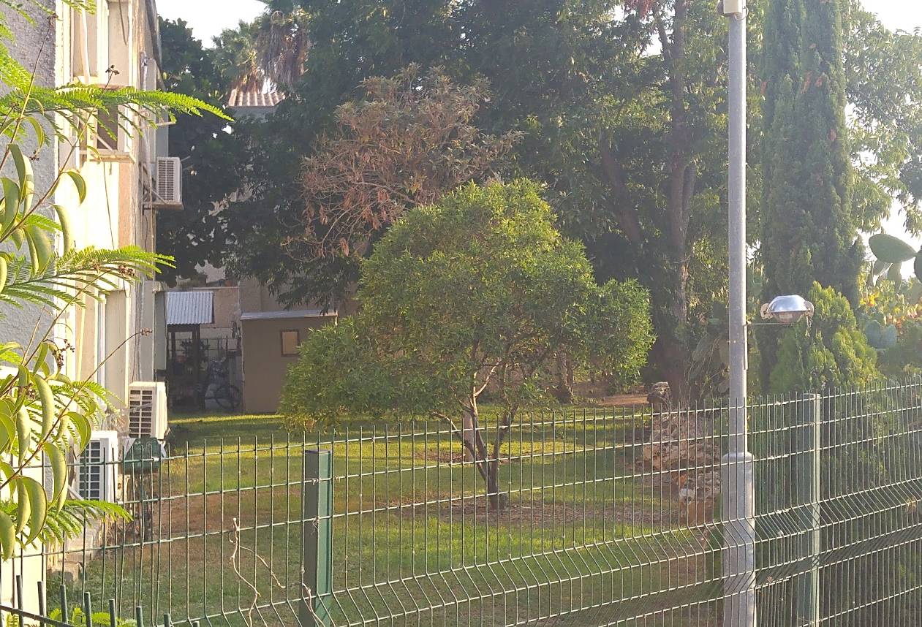
מה עשינו?
דגמנו בזמן הריסוס, 8 שעות לאחר הריסוס, ו-24 שעות לאחר הריסוס
האם חומרי ההדברה התנדפו מהאוויר 8 שעות לאחר הריסוס? האם נוכל להמליץ לחקלאים לרסס בשעות הבוקר המוקדמות – ועד שהתושבים יחזרו לבתיהם מיום העבודה האוויר יהיה נקי?

Slide 24
פרדס
נקודת דיגום
19 יוני 2017
אפרסמון
נקודת דיגום
31 אוגוסט 2016
מיקום נקודות הדיגום במעברות
קיבוץ מעברות
אפרסמון

Slide 25
גזר
מיקום נקודת הדיגום חיבת ציון / חרב לאת
גזר
נקודת דיגום
17 אוגוסט
ו-12 דצמבר 2016

Slide 26
פרדס
מיקום נקודת הדיגום בבת חפר
גן יאשיה
נקודת דיגום
18 יוני 2017
בת חפר

Slide 27
נתונים ותוצאות

Slide 28
תמצית תוצאות בדיקה בסמוך לשדה גזר בחיבת ציון- 17 אוגוסט 2016

Slide 29
תמצית תוצאות בדיקה בסמוך לפרדס ומטע אפרסמון במעברות- 31 אוגוסט 2016

Slide 30
תוצאות
מתוך 5 חומרים שנבדקו: ל-3 חומרים אין נוכחות באוויר
חומרים בעלי רמת נדיפות נמוכה – לא נמצאים באוויר
עם זאת: ישנם כ-1,000 תכשירי הדברה מורשים לשימוש בישראל

Slide 31
פתרונות משולבים לצמצום חשיפת האוכלוסיה לחומרי הדברה
שכנות טובה: קידום ממשקים לחיבור בין קהילות, העברת מידע, FAQ ועוד...
תכנון: מזעור הקונפליקט בשלב תכנון המגורים: אזורי חייץ מחקלאות, רצועות עצים ושיחים, העמדה נכונה של מבנים...
ממשקים חקלאיים:
חיזוק וקידום ממשקים של הדברה משולבת, פרויקטים אזוריים.
להתייחס למידת הנדיפות של התכשיר במערך השיקולים בבחירת תכשירי הדברה לשימוש בסמוך לאזורי מגורים.

Slide 32
איך אפשר לקדם העברת מידע על ריסוסים חקלאיים?

Slide 33
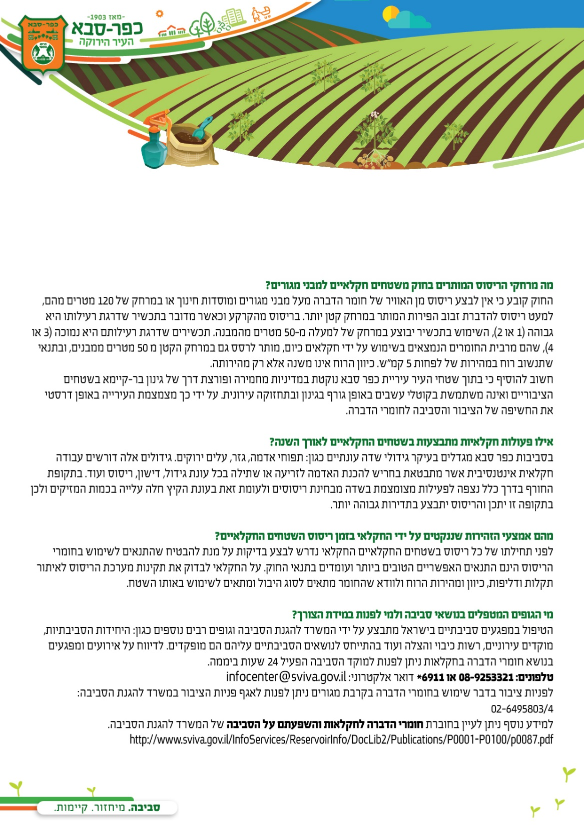

Slide 34
מדריך לחקלאי מבריטניה: מה תענה אם שכן שואל אותך על ריסוסים חקלאיים?

Slide 35
תודה על ההקשבה!

